Slide 1
实验 02
RAID 嵌套的代价
32 块盘，摆成一条宽带好，还是嵌套起来好？
· 用成本模型穷举全部 15 种真正的嵌套方式
· 核心公式：read(RAID 0) = min(成员吞吐) × 成员数
· 结论：纯条带没有理由嵌套

Slide 2
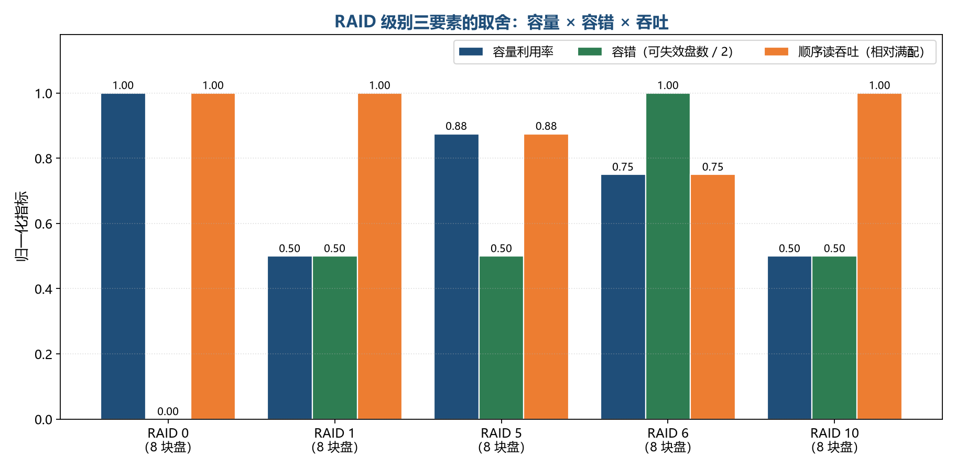
为什么需要 RAID
2/8
多块盘拼起来，换吞吐与容错
但盘越多越危险
MTTF(阵列) = MTTF(单盘) / 盘数
算例：49 块 × 40 000 小时 → 阵列仅约 816 小时，远低于大型机盘的约 50 000 小时
这就是必须引入冗余的定量理由
原始论文：Patterson, Gibson, Katz, SIGMOD 1988
右图：各 RAID 级别在容量利用率、容错、顺序读吞吐三项上的取舍。

Slide 3
RAID 级别与容量利用率
3/8
级别 | 做法 | 容量利用率 | 可容忍失效 | 顺序读
RAID 0 | 条带化 | 100% | 0 块 | N 倍
RAID 1 | 镜像 | 50% | 1 块 | N 倍
RAID 5 | 分布式奇偶校验 | (N−1)/N | 1 块 | N−1 倍
RAID 6 | 双份校验 | (N−2)/N | 2 块 | N−2 倍
RAID 10 | 条带 + 镜像 | 50% | 视镜像对而定 | N 倍
容量利用率由各级别定义直接推出；级别定义参见 Red Hat 官方文档《Managing Storage Devices》。

Slide 4
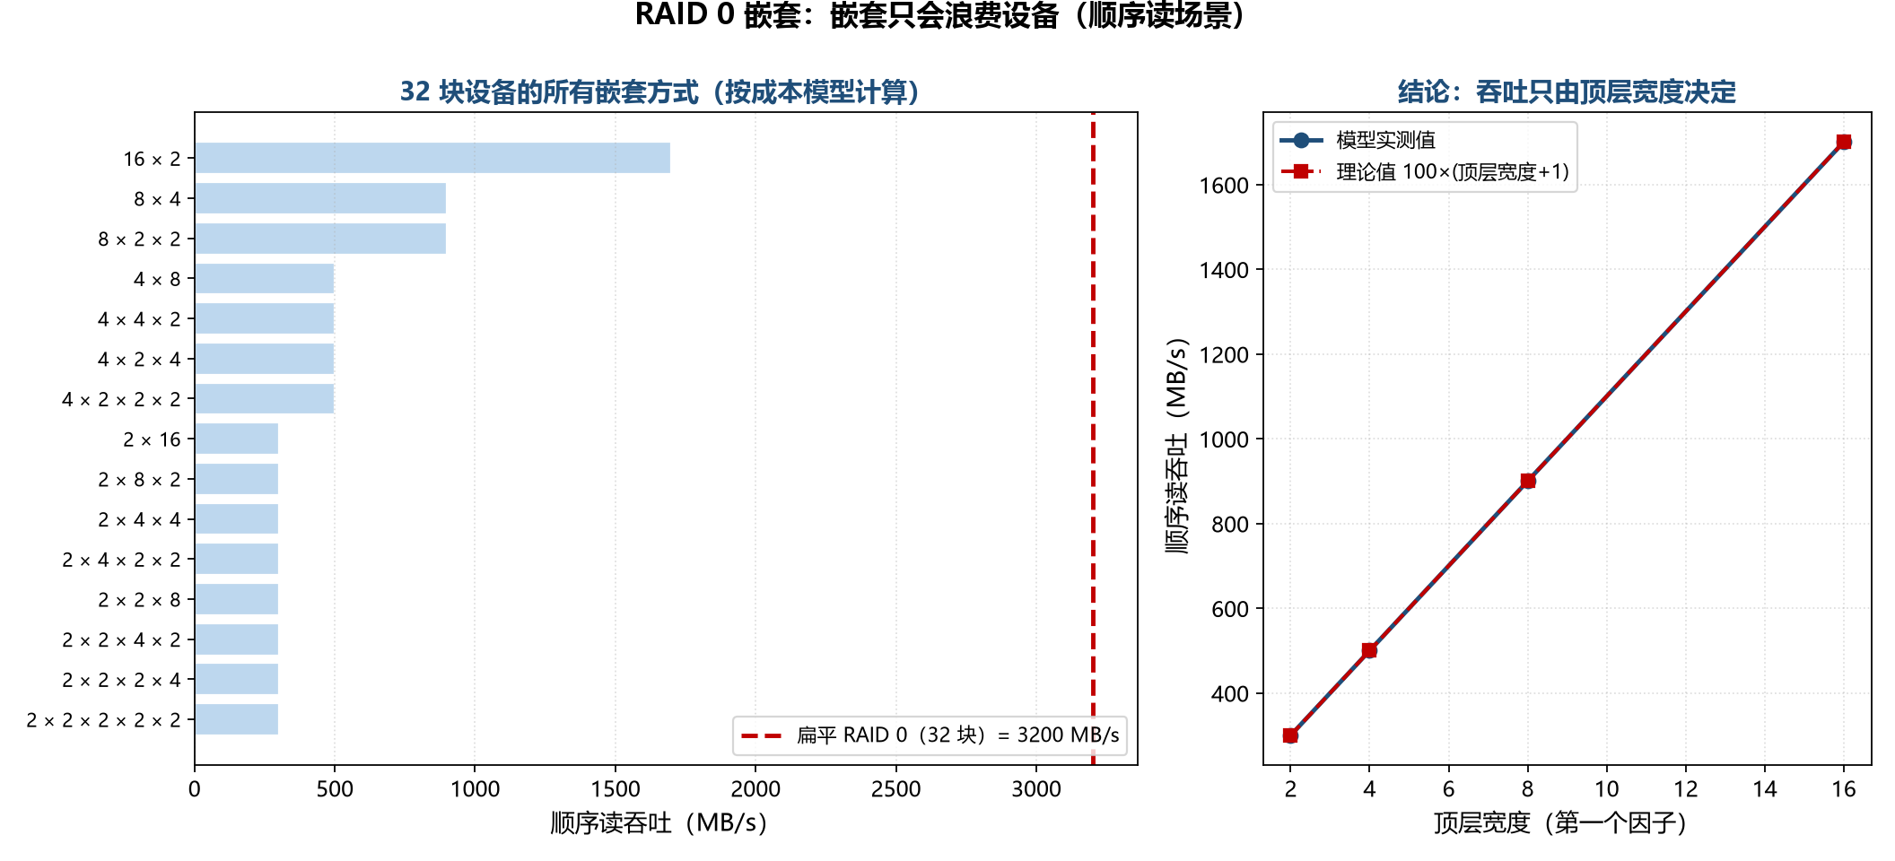
本仓库的 RAID 0 吞吐模型
4/8
左：32 块设备的全部 15 种嵌套方式的顺序读吞吐；右：吞吐只由顶层宽度决定，恰为 100×(a+1) MB/s，15 种方案无一例外。

Slide 5
为什么嵌套是浪费
5/8
看最外层的成员：a 块裸盘 + 1 个嵌套子阵列
裸盘把 min 锁死在 100 MB/s
于是子阵列自己那点更高吞吐被白白丢掉
乘数只剩成员数 a+1
嵌套等于把一堆盘折叠成了一个成员
扁平 RAID 0（32 块）3200 MB/s；最好的真正嵌套 16×2 只有 1700 MB/s
公式：read(RAID 0) = min(成员顺序读吞吐) × 成员数

Slide 6
什么时候嵌套才有意义
6/8
纯条带没有理由嵌套
嵌套只有在某一层能带来扁平条带没有的东西时才值得
最典型：容错（镜像层或校验层）
那是用吞吐或容量换可靠性，是明确的取舍
条带大小也有影响：太小→元数据/寻道开销大；太大→小块随机 I/O 无法并行
红帽建议：RAID 10 取 256 KiB；RAID 6 让 full stripe 落在 1–2 MiB

Slide 7
必须写在黑板上的一句话
7/8
RAID 不是备份
RAID 只防磁盘失效
它不防：误删除、勒索软件、机房火灾水灾、控制器故障、文件系统 bug、固件损坏
要恢复「昨天下午三点的数据」，只能靠备份
业界通行做法：3-2-1 规则
3 份副本 · 2 种介质 · 1 份异地

Slide 8
实验 02 小结
8/8
□ RAID 0 吞吐 = min(成员) × 成员数 —— 最慢的成员拖累整条带
□ 32 块盘：扁平 3200 MB/s，最好的嵌套 16×2 只有 1700 MB/s；吞吐 = 100×(顶层宽度+1)
□ 纯条带没有理由嵌套；嵌套只在换来容错时才值得
□ RAID 不是备份 —— 防磁盘失效 ≠ 能恢复任意时间点的数据
□ 思考：如果要同时要吞吐和容错，32 块盘你会怎么摆？

